Slide 1
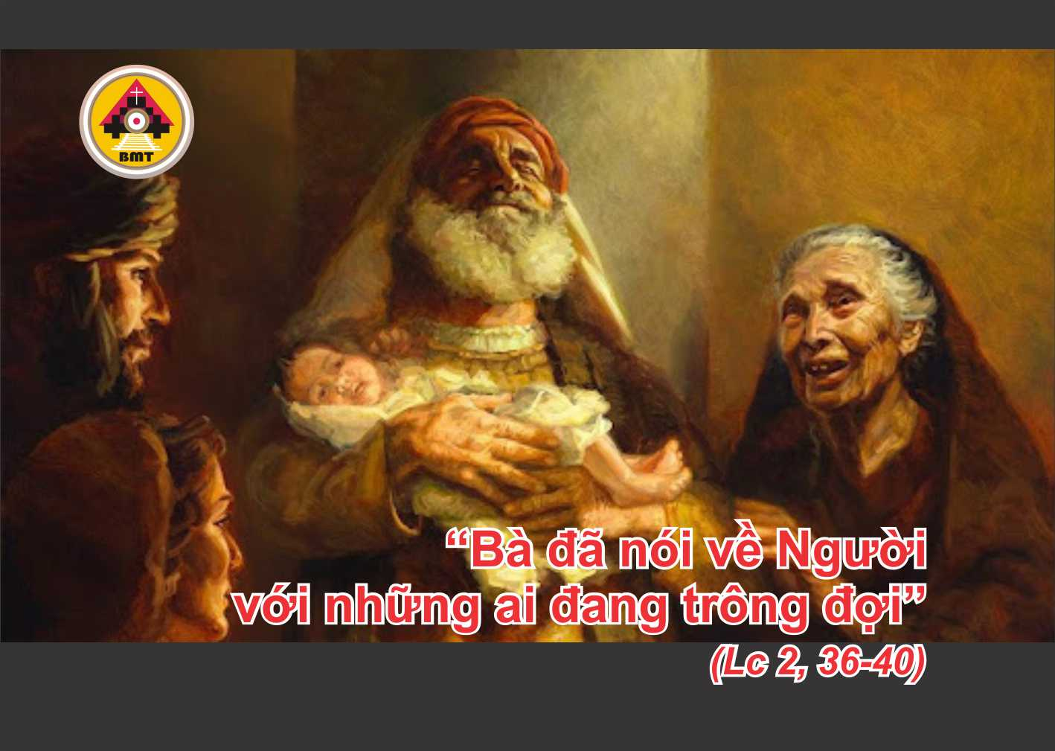

THỨ BA NGÀY VI TUẦN BÁT NHẬT GIÁNG SINH

Slide 2
Ca Nhập Lễ
Lúc vạn vật đắm chìm trong thinh lặng và khi đêm tối đã về khuya, Thì lạy Chúa, từ ngai vàng thiên quốc, Lời toàn năng của Ngài đến trần gian.

Slide 3

Bài Đọc 1: 1 Ga 2, 12-17
“Ai làm theo ý Thiên Chúa, thì tồn tại muôn đời”.
Trích thư thứ nhất của Thánh Gioan Tông đồ.

Slide 4
Đáp Ca
Tv 95, 7-8a. 8b-9. 10
Trời xanh hãy vui mừng và địa cầu hãy hân hoan!

Slide 5
Alleluia:
Alleluia-alleluia: – Thuở xưa, nhiều lần nhiều cách, Thiên Chúa đã dùng các tiên tri mà phán dạy cha ông, nhưng đến thời sau hết, tức là trong những ngày này, Người đã phán dạy chúng ta nơi người Con. –Alleluia.

Slide 6
Phúc Âm: Lc 2, 36-40

Slide 7


Slide 8

DÂNG LỄ

Slide 9
CA HIỆP LỄ
Do sự sung mãn của Người mà hết thảy chúng ta đã nhận được từ ơn này đến ơn khác

Slide 10
THỨ BA NGÀY VI TUẦN BÁT NHẬT GIÁNG SINH

